Slide 1
Objekterkennung und Geodatenfusion
Geomtrische Modellierung von Balkenstrukturen am Beispiel des Bautzner Dachstuhls
Babett Hübsch, Loren Mucha, Torsten Frenzel

Slide 2
Gliederung
Einleitung
Aufnahmeobjekt
Workflow
Datenaufbereitung
Segmentierung
Geometrische Modellierung
Ergebnisse
Fazit
1/21/17
Notes:
Zu 2. & 3. Datenaquisition, Datenverarbeitung (Programme)

Slide 3
Einleitung
Motivation
1/21/17

Slide 4
Aufnahmeobjekt
Beschreibung
Dachstuhl des Bautzner Doms
Laserscanner: Riegl LMS-Z420i
12 Standorte
ca. 34 Millionen Punkte
Genauigkeit der Registrierung 5-7 mm
1/21/17

Slide 5
Workflow - Übersicht
1/21/17

Slide 6
Workflow - Datenaufbereitung
Babett!
1/21/17

Slide 7
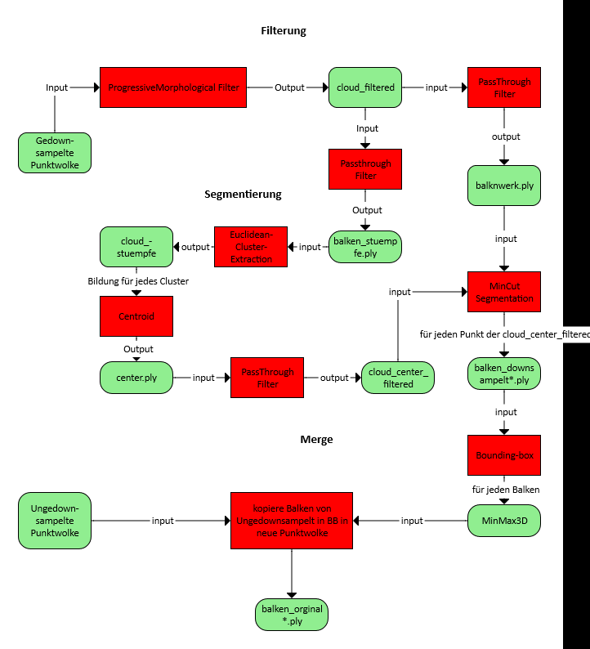
Workflow - Segmentierung
Workflow der
Segmentierung
1/21/17

Slide 8
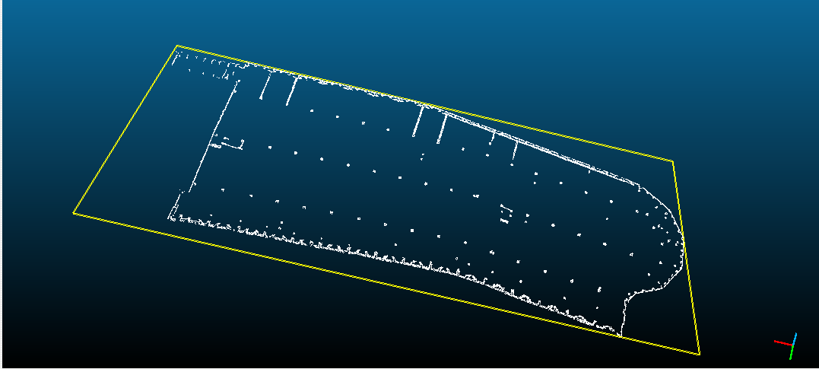
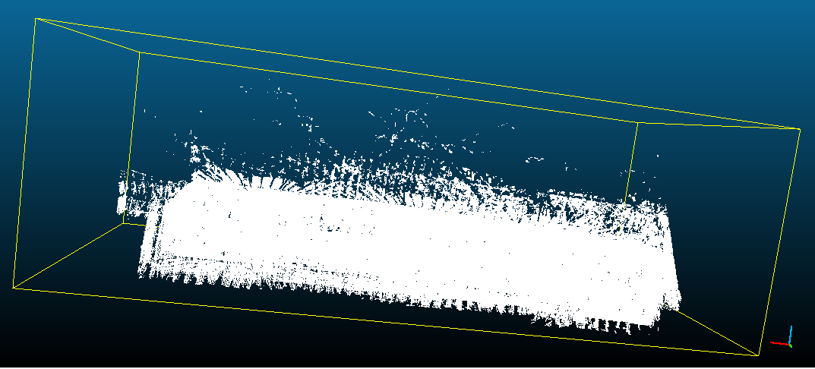
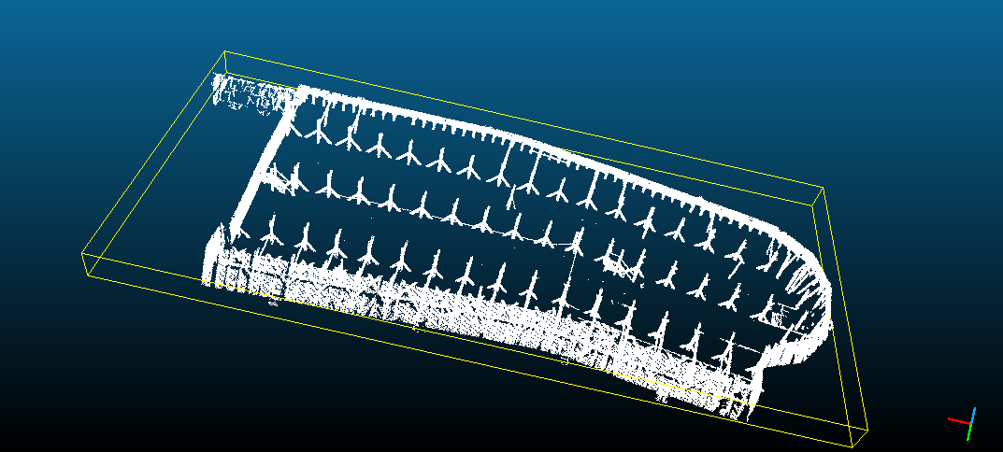
Output: Filter

Slide 9
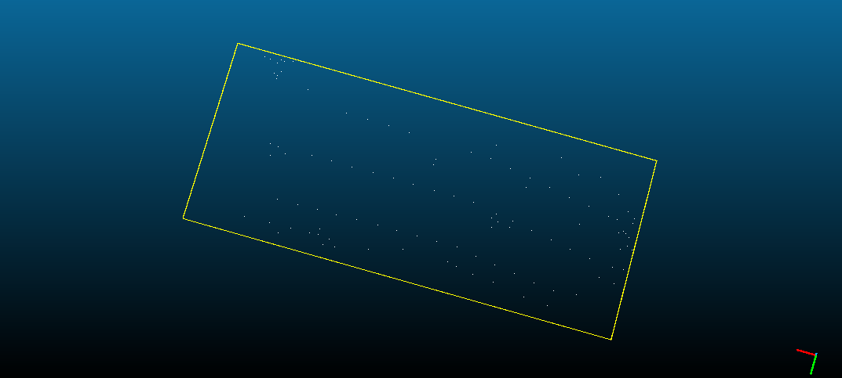
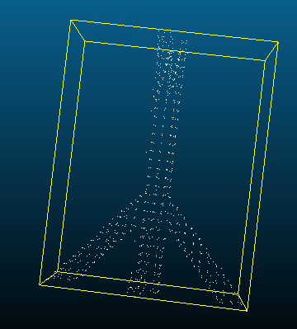
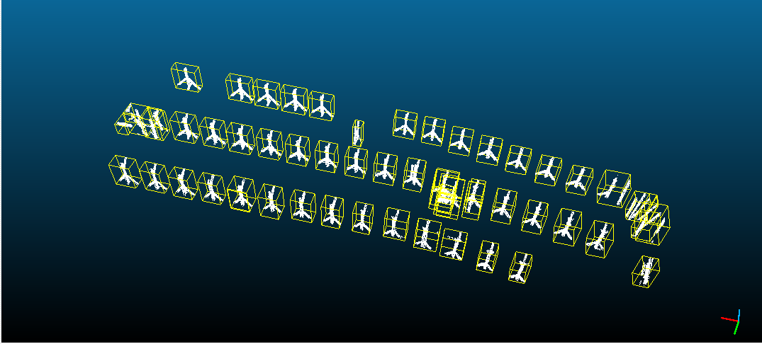
Output Segmentierung

Slide 10
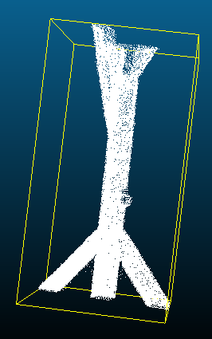
Ergebnis Zusammenführung

Slide 11
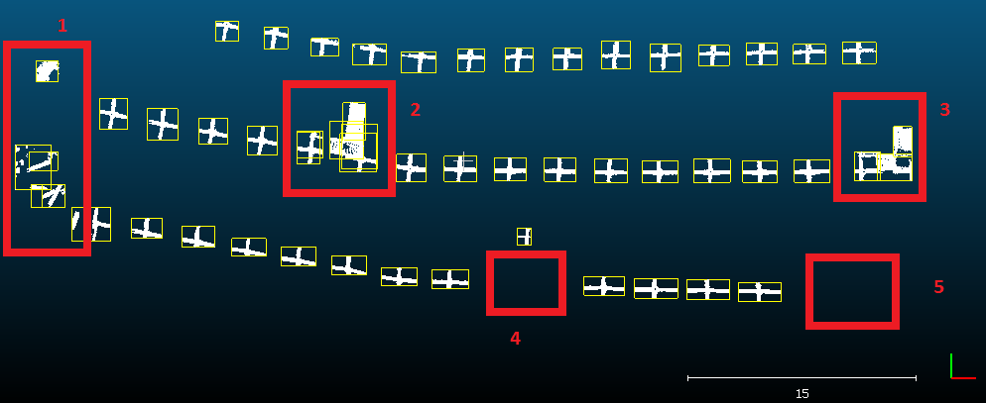
Probleme
56 Balken wurden automatisch extrahiert
Originale Punktwolke hat jedoch nur 51 Balken

Slide 12
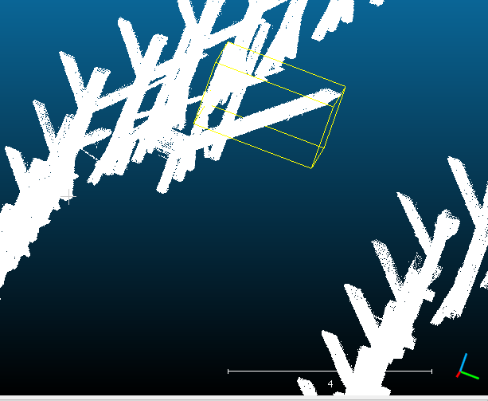
Probleme 2 und 3
Leitern, welche als Balken geclustert wurden

Slide 13
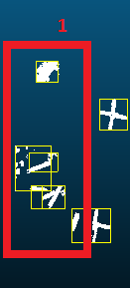
Problem 1
Wände, welche den Balken vorgelagert sind
konnten durch den PassThrough Filter und der Setzung von Schwellenwerten bei der Euklidischen Clusterung nicht entfernt werden, da ihre Punktmenge ähnlich der Balkenkomplexe war

Slide 14
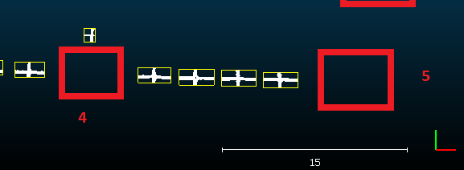
Probleme 4 und 5
Es wurden keine Balkenkomplexe erkannt, weil diese innerhalb der MinCut -Segmentierung außerhalb der Schwellenwerte lagen und somit nicht segmentiert wurden

Slide 15
Workflow – Geometrische Modellierung
Ansatz
Zerlegung eines Balkenkomplexes in kleinere Cluster und Gruppierung in Balkenstümpfe
Einpassung von quaderförmigen Modellen in Cluster in 6 Phasen
Phase 1: Approximation mittels RANSAC
Phase 2: Einpassung in Balkenstümpfe
Phase 3: Optimierung mittels PCA
Phase 4: Approximation mittels Heuristik
Phase 5: Zusammenführen von Balkenstümpfen
Phase 6: Verschneidung von Balken
1/21/17

Slide 16
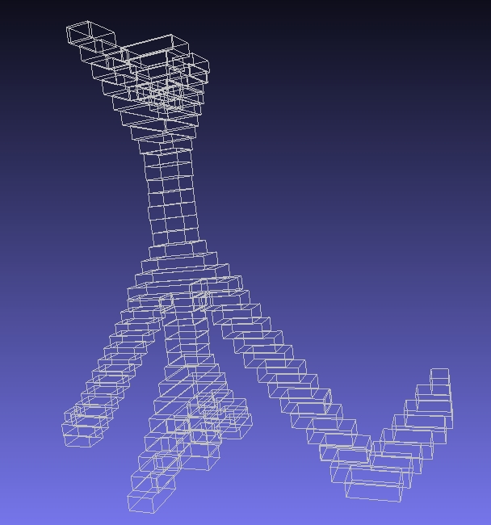
Workflow – Geometrische Modellierung
Vorbereitungsphase (1)
Filterung von Ausreißern
Slicing in 32 Schichten mittels Pass-Through-Filter
Euklidisches Clustering in jeder Schicht
1/21/17

Slide 17
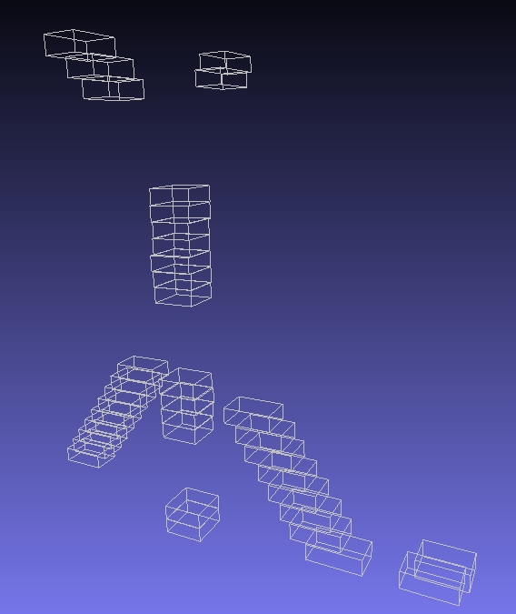
Workflow – Geometrische Modellierung
Vorbereitungsphase (2)
Berechnung der Bounding-Boxen (Boxen)
Gruppierung
Überlappende Boxen in benachbarten Schichten
Ähnliches Volumen
Transitivität
Extraktion von Balkenstümpfen
1/21/17

Slide 18
Workflow – Geometrische Modellierung
Phase 1
Extraktion von Begrenzungsseiten mittels RANSAC und Zusatzbedingungen
Auswahl von 3 Punkten
1/21/17

Slide 19
Workflow – Geometrische Modellierung
Phase 2
Kopieren der Modelle innerhalb der Balkenstümpfe
Berechnung eines Verschiebvektors
1/21/17

Slide 20
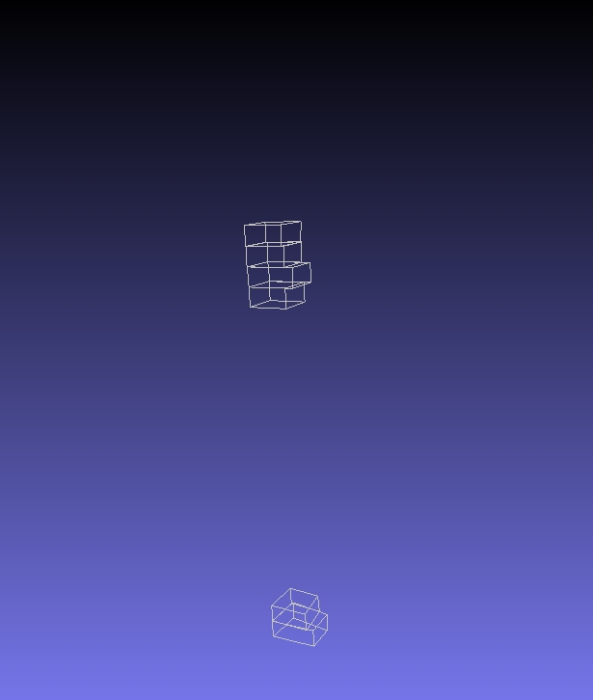
Workflow – Geometrische Modellierung
Phase 3
Optimierung der Begrenzungskanten mittels PCA
Zerlegung des Clusters in 4 disjunkte Punktmengen
PCA pro Punktmenge
Dritte Hauptkomponente als Flächennormale
Centroid als Fußpunkt
Verschneidung der neuen Flächen
1/21/17

Slide 21
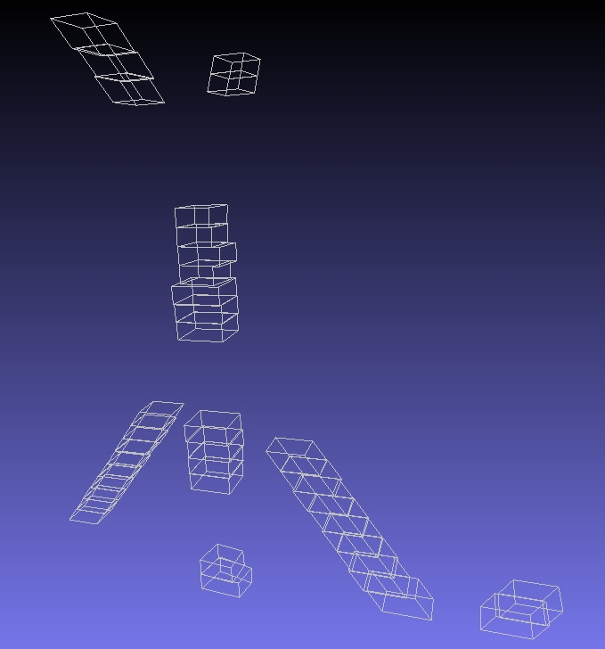
Workflow – Geometrische Modellierung
Phase 4
1/21/17

Slide 22
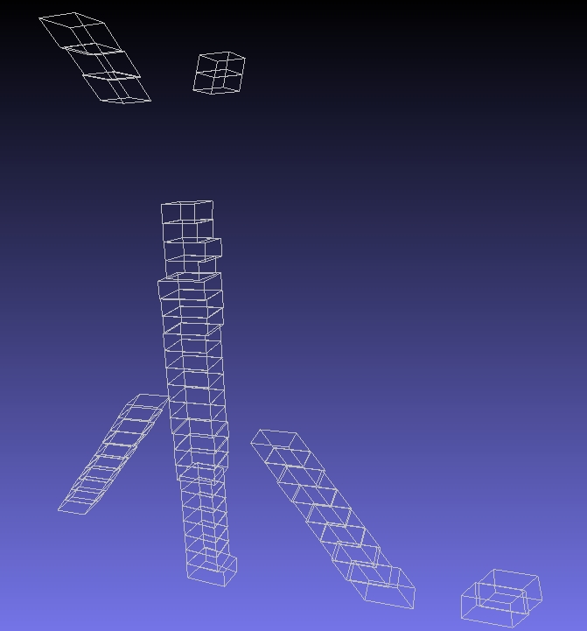
Workflow – Geometrische Modellierung
Phase 5
1/21/17

Slide 23
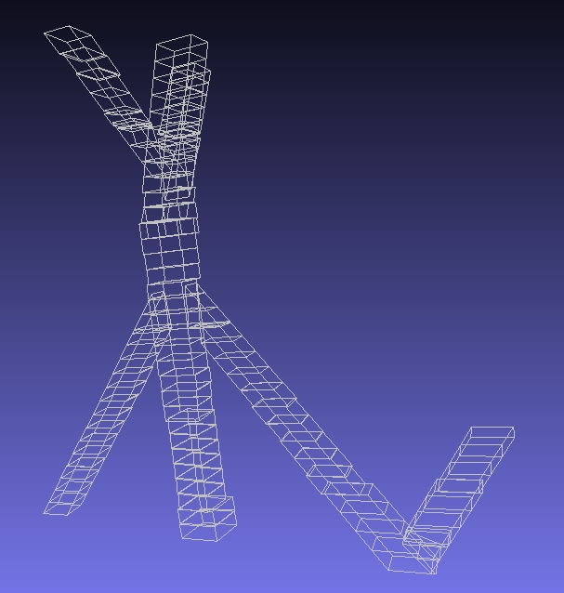
Workflow – Geometrische Modellierung
Phase 6
1/21/17

Slide 24
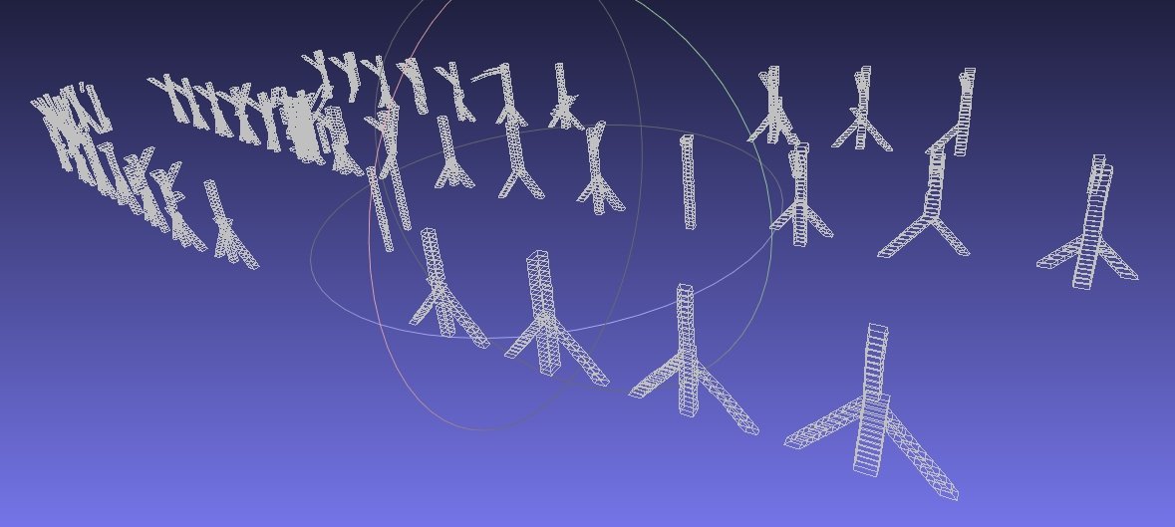
Ergebnisse
Endresult
1/21/17

Slide 25
Ergebnisse
Probleme
Auswahl falscher Schnittkanten bei der Verschneidung
Störende Element (Querbalken, Leitern, Seile)
Falsche Flächeneinpassung in Quader-Modelle
Ungünstige Clusterung
Zu kurze Balkenabschnitte
1/21/17

Slide 26
Ergebnisse
Anzahl der generierten Modelle pro Phase
Fünf Balkenkomplexe
2 manuell extrahierte Testbalkenkomplexe
3 automatisch extrahierte Balkenkomplexe
Phase 1 und 2 nur wenig Modelle
Phase 4 generiert die restlichen Modelle
 | Phase 1 | Phase 2 | Phase 4 | Phase 5 | Phase 6 | Cluster
Test-Balken001 | 2 | 5 | 39 | 51 | 92 | 68
Test-Balken002 | 4 | 6 | 37 | 47 | 97 | 74
Balken 10 | 0 | 0 | 16 | 22 | 52 | 37
Balken 22 | 4 | 10 | 15 | 15 | 42 | 37
Balken 44 | 3 | 10 | 17 | 22 | 52 | 37
1/21/17

Slide 27
Ergebnisse
Genauigkeit der Modelle
Mittlere Abstände der Punkte von den Seitenkanten
Tabelle 2: | Mittlerer Abstand vor Einpasssung | Mittlerer Abstand nach Einpassung
Test-Balken001 | 1,87 mm | 0,926 mm
Test-Balken002 | 1,69 mm | 0,691 mm
Balken 10 | 1,64 mm | 0,732 mm
Balken 27 | 1,82 mm | 0,651 mm
Balken 44 | 1,69 mm | 0,69 mm
1/21/17

Slide 28
Fazit
Fazit
1/21/17

